Slide 1

НОВЫЙ ПОРТАЛ МИНЮСТА РОССИИ
ДЛЯ НКО – комфортная среда для работы некоммерческого сектора

Slide 2
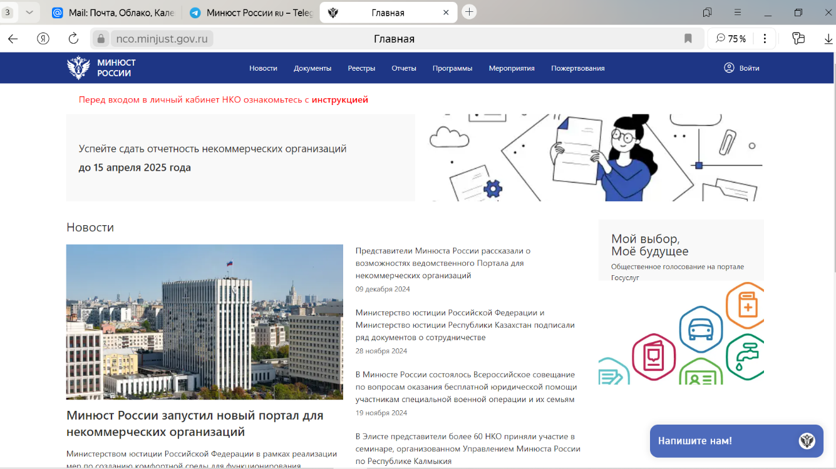
С 1 января 2025 года все некоммерческие организации обязаны пройти регистрацию на Портале Минюста, заполнить сведения, а также разместить уставы.
nco.minjust.gov.ru

Slide 3

Сроки публикации уставов
НКО, ЗАРЕГИСТРИРОВАННЫЕ
ПОСЛЕ 1 ЯНВАРЯ 2025 ГОДА
В ТЕЧЕНИЕ 30 КАЛЕНДАРНЫХ ДНЕЙ
СО ДНЯ ИХ ГОСУДАРСТВЕННОЙ РЕГИСТРАЦИИ
НКО, ВНОСЯЩИЕ ИЗМЕНЕНИЯ В УСТАВ ПОСЛЕ 1 ЯНВАРЯ 2025 ГОДА
В ТЕЧЕНИЕ 30 КАЛЕНДАРНЫХ ДНЕЙ
СО ДНЯ ГОСУДАРСТВЕННОЙ РЕГИСТРАЦИИ ИЗМЕНЕНИЙ В УСТАВ

Slide 4
ВНИМАНИЮ ВСЕМ НКО!
С 1 января 2026 года все некоммерческие организации будут обязаны предоставлять отчетность в виде единой электронной формы исключительно через Портал Минюста
Унификация отчетности будет способствовать прозрачности и открытости деятельности НКО

Slide 5
Какие должны быть минимальные требования для входа в личный кабинет Портала Минюста?
Наличие у сотрудника НКО (физического лица) учетной записи на Портале государственных услуг (ЕПГУ)
Учетная запись сотрудника должна быть привязана к НКО в личном кабинете ЕПГУ
У НКО (физического лица) должна быть выпущена УКЭП (усиленная квалифицированная электронная подпись)

Slide 6
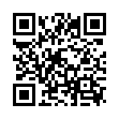
QR-код для перехода на портал
На Портале созданы личные кабинеты для всех зарегистрированных НКО, сведения о которых внесены в реестр Минюста.
В личный кабинет Портала можно зайти, используя учетную запись организации на Госуслугах.
Электронный отчет о деятельности можно подать, заполнив унифицированную форму в личном кабинете.
! Перед входом в личный кабинет ознакомьтесь с инструкцией на Портале Минюста

Slide 7


QR-код для перехода на портал
Контакты технической поддержки:
E-mail: helpdesk@scli.ru
Телефон: 8 (495) 568 - 07 - 10
Управление Министерства юстиции Российской Федерации по Пермскому краю
E-mail: ru59-nko@minjust.gov.ru
Телефон: 8 (342) 291 – 94 – 82 (доб. 317,212,205,313,211, 310)

